Slide 1
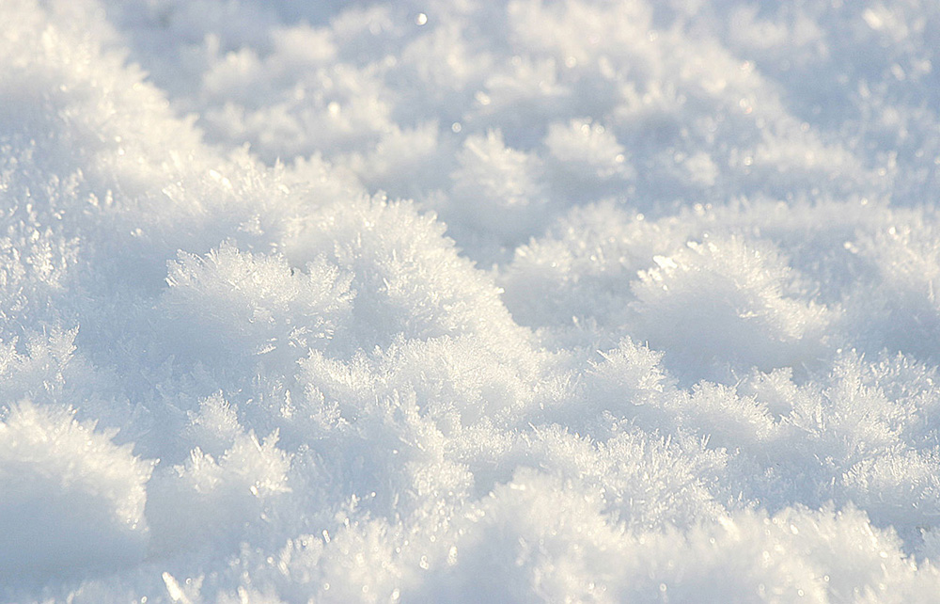
Мифы и факты о зиме.
Приготовила проект ученица 7 «Б» класса
ЛИ ФГБОУ ВО “КНИТУ”
Семенова Софья

Slide 2
Снег – сын Зимы.
Когда-то давно зимы бели бесснежные — просто очень холодные. Замерзшая земля мирно ждала лета, чтобы вновь дать жизнь растениям, готовым в любой момент потянуться к ласковым солнечным лучам…
А Зима смотрела на свои владения из высокого замка, наслаждаясь безмятежным спокойствием, замороженным воздухом и спящими деревьями.
Был у Зимы сын, которого звали Снегом. Мальчик был непослушный и любопытный. Однажды, когда Осень уходила, чтобы отдать власть его матери, Снег увидел, что где-то далеко внизу горит в замерзающей пустыне небольшой огонек.
Не получив разрешения, мальчик убежал из замка матери, чтобы увидеть, что же там, далеко внизу, светится так ярко и необычно.

Slide 3
Когда он пришел туда, где увидел яркий свет, Снег понял — в поле замерзают цветы, бутоны которых еще горят красивыми бутонами. Он спросил их: «Почему вы не прячетесь?» Цветы в ответ лишь покачали яркими головами и ответили, что их судьба — замерзнуть вместе с первыми морозами… А весной на их место придут новые цветы, которым предстоит вновь украсить землю… Снегу стало очень обидно, что такие красивые создания вынуждены погибать, страдая от морозов. Но поделать мальчик ничего не мог. Возвратился он домой и рассказал о том матери, но она лишь ответила сыну, что таков порядок — и много веков растения засыпают навсегда, чтобы дать жизнь другим… Мальчик сел на пороге своего холодного замка и заплакал. А слезинки его, подхваченные ветром, замерзали на холоде и падали на землю снегом, накрывавшим травы и цветы теплым белоснежным одеялом. С тех пор каждую зиму выпадает снег, спасающий цветы от лютых заморозков, а весной, когда застывшие слезинки мальчика тают, из-под уютного одеяла просыпаются первые цветы, своими чистыми колокольчиками кланяющиеся мальчику за заботу, а зовут их подснежниками.

Slide 4
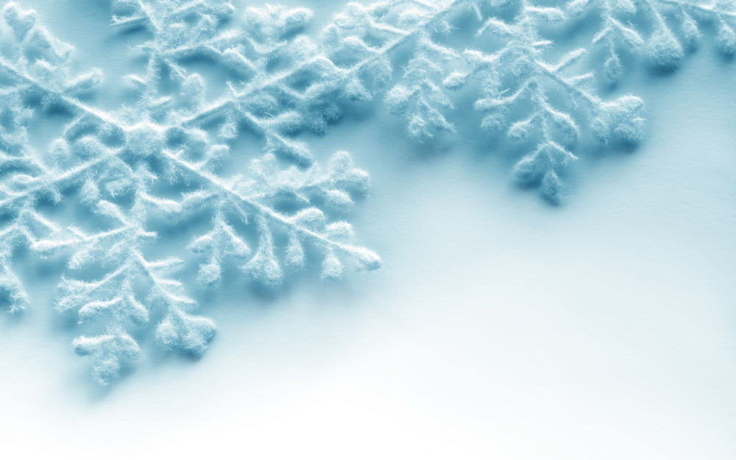
ФАКТЫ
о которых вы возможно не знали...

Slide 5
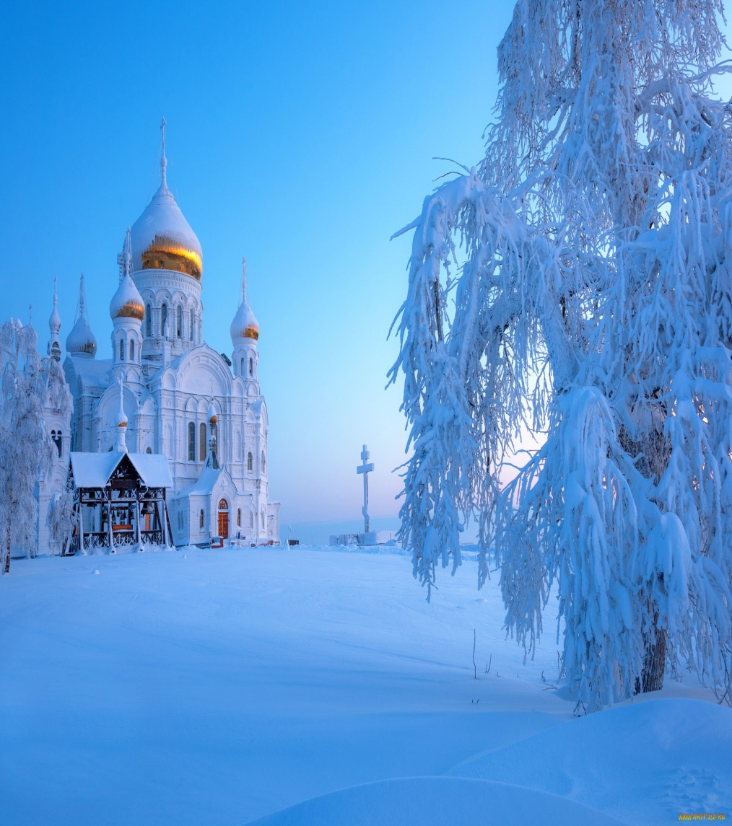
1. Снежинки, как и люди всегда отличаются друг от друга. За годы исследований не было найдено ни одной идентичной пары.
2. Сосульки получаются чаще всего с южной стороны дома.

Slide 6
3. На планете Земля семь с лишним миллиарда людей и больше половины от этого числа, никогда не видели снег собственными глазами.
4. Наибольшая снежинка, что когда-либо попадала в руки человека, имела 38 сантиметров в диаметре.

Slide 7
5. Эскимосы и саамы одни из немногих народов, обладающих способностью и выдержкой весь год жить в минусовых температурах. Они как никто разбираются в климатических условиях своего края. Это ярко доказывает тот факт, что для описания всех возможных состояний снега первые используют 24 слова, а у вторых в обиходе и вовсе 41 слово.

Slide 8
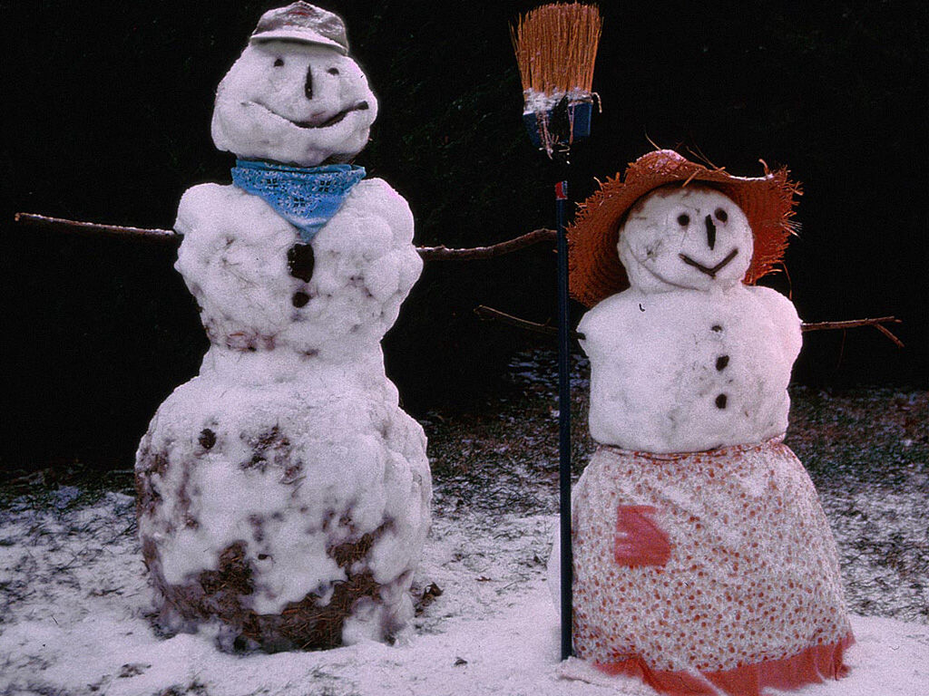
7. Сейчас снеговик и снежная баба – это развлечение для детей, но еще несколько столетий тому назад их лепили с исключительно одной целью – задобрить зиму, чтобы она была не такой бурной и колкой.

Slide 9
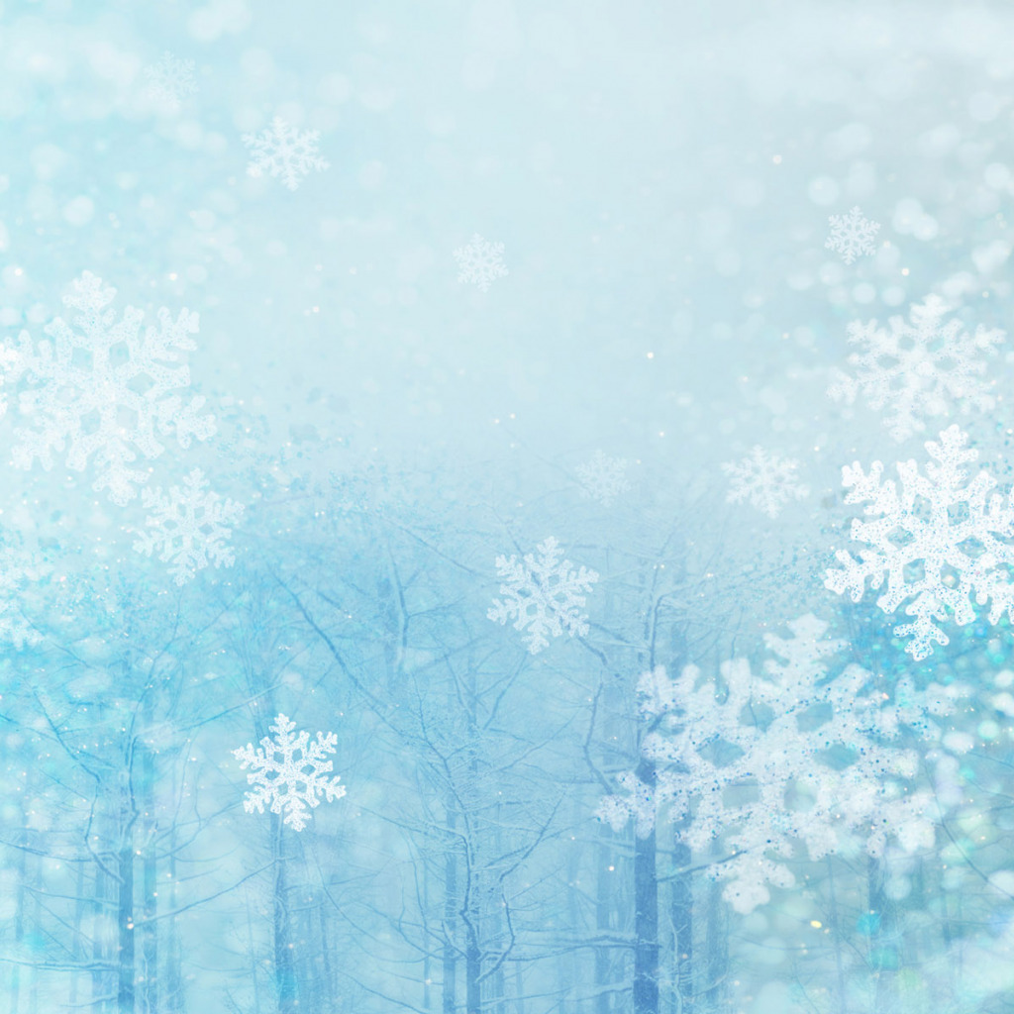
И заключение…

Slide 10
Зима – это много снега. Заносы на дорогах, зимняя резина и цепи на колесах. Это когда лопата для снега стоит в прихожей. Когда приходится откапывать дачу из-под сугробов. От тяжелого, слежавшегося снежного пласта может проломиться крыша. Поэтому снег сбрасывают с тех покрытий, под которыми может стоять человек. Во время оттепелей сосульки свисают на два-три этажа, полностью замуровывая балконы и лоджии. Это когда на полгода исчезают тропинки и небольшие дорожки, погребенные под снежной шубой. Зайцы в лесу меняют шубку на белую, чтобы их не было видно. Лиса мышкуется: прыгает в снег вертикально, только хвост торчит. Снегири прилетели, скворцы улетели.
Много есть определений к слову "Зима", но чаще всего зиму описывают как :
1. Праздники и веселье
2. Дед Мороз и Снегурочка
3. Холод и гололед
4. Узоры и сугробы
5. Снежки, снеговик
6. Новый Год

